Slide 1
OBSERVO, ANALIZO Y APRENDO
Yeison Suarez.
Vladimir Montes Betancur.

Slide 2
TABLA DE CONTENIDOS
01
02
03
INTRODUCCIÓN
ACTIVIDAD
CONCLUSIONES
Objetivo de la actividad.
Competencias a desarrollar.
Ejecución de la actividad de conjunto
Observaciones y respuestas de los participantes.

Slide 3
COMPETENCIAS A TRABAJAR
Competencias digitales.
Autoconciencia – Autoconocimiento.
Reconocimiento de intereses, valores y habilidades.
Empatía.
LOGROS
Fortalezco mis capacidades cognitivas por medio de imágenes y videos.
Identifico y analizo los tipos de lenguaje no verbal.

Slide 4
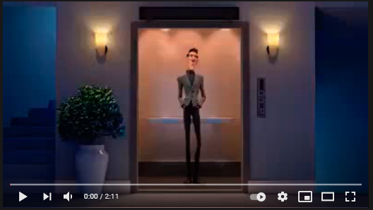
VIDEO ANIMADO
https://www.youtube.com/watch?v=IjafpHiOYfQ

Slide 5
ACTIVIDAD KAHOOT.
Ingresar a la página web del Kahoot.
Ingresar el código del juego.
CÓDIGO:
https://kahoot.it/

Slide 6
¡CONCLUSIONES!

